Slide 1
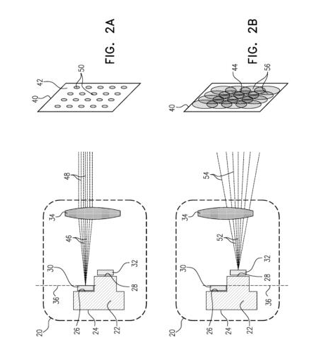
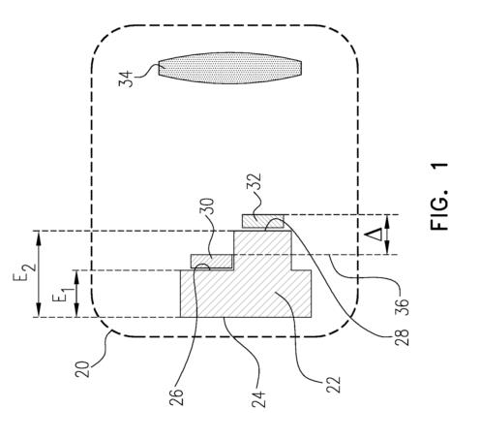
Idea 제안 정보
소제목
대표 발명자 정보 | 성명 | 전필준 | 소속부서 | 광학솔루션플랫폼개발3팀
 | 전화번호 | 010-2507-5884 | e-mail | p.j.jeon@lginnotek.com
출원시급도 |  | □ 보통 ■ 시급 | 공개 예정일 | ■프로모션 □논문발표 □기타 사외공개 ( xxxx 년 x월 x일 예정)
PJT/제품 관련성 | PJT 관련성 | ■ PJT 관련 없음 □ 관련 PJT명 : xxxx
 | 제품적용 | □ 제품 적용 불명확 ■ 제품적용 목적으로 테스트 혹은 검토중 □ 제품 적용 예정 (적용시점: )
발명의 명칭 |  | 액정을 이용한 면조사-점조사 일원화 광학 거리 측정기
선행 특허/문헌 정보 |  | [알고 있는 선행 특허번호 혹은 논문 등의 정보를 기재] US 2021-0364902 A1
적용 가능한 Application기술 동향, 타사 기술 동향 |  | [기술의 동향, 타사 개발 동향 그리고 적용 가능한 Application이 있다면 기재하여 주시기 바랍니다.] ACE향 mobile 후면 ToF 개선
종래기술 구성 및 문제점
[상기 종래기술의 구성에서 발생되는 문제점을 도면과 함께 설명하고, 필요시 별도 페이지에서 설명 가능]
문제되는 주요 도면
문제점 설명
1.
2.
3.
1.
2.
3.
iPhone 14에 적용된 Banff에서는 두 개을 VCSEL을 렌즈로부터 다른 거리에 배치시켜 Dot으로 조사하는 모드와 Flood로 조사하는 모드를 전환하며 사용함
이는 물리적인 구동부 없이 두 가지 조사광 모드를 전환할 수 있는 특허이지만, 구조 복잡도가 높아져 조립공정이 복잡해지고 공차 요소가 발생함.
출처
- 1 -

Slide 2
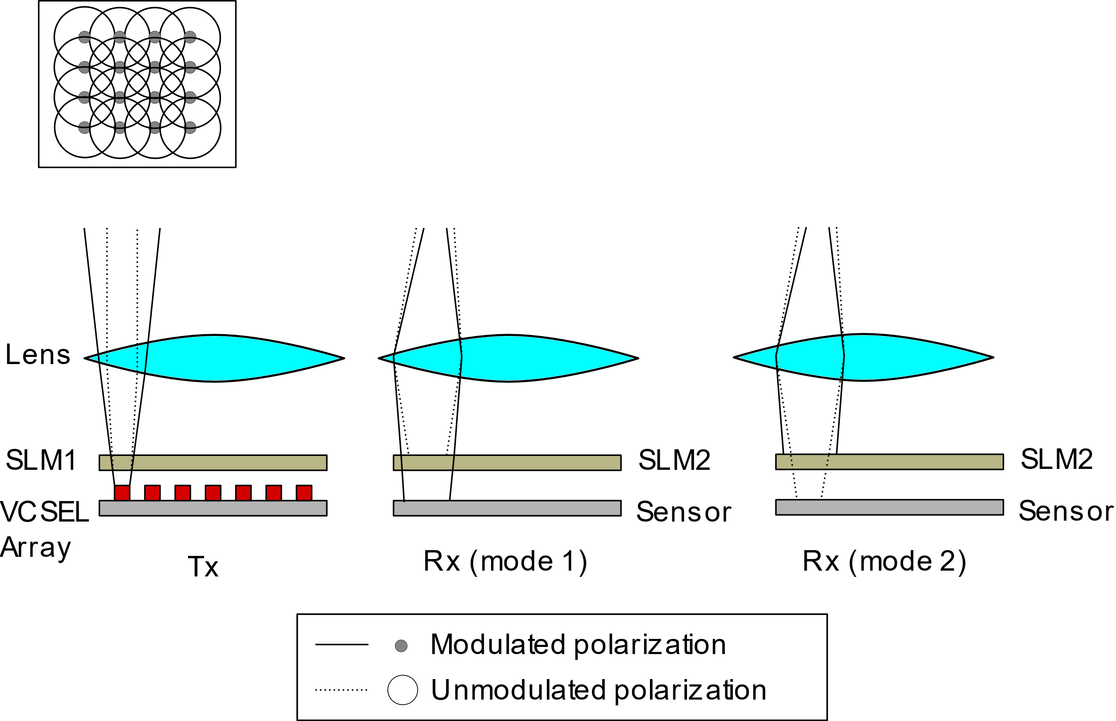
본 발명의 구성
특허출원 하고자 하는 발명의 구성 | [종래기술과 차별화되는 구성 혹은 특징을 도면이나 실험자료와 함께 설명하고, 필요시 별도 페이지에서 설명 가능] [도면은 실시예별로 작성하며, 전체구성이 잘 나타날 수 있도록 분해사시도, 평면도 등의 도면을 작성함. 도면외에 사진, 테이블, 실험자료 등을 활용 가능] [도면의 설명은 각 구성별로 해당 명칭과 각 구성별 관계, 구동 및 기능에 대해 기재하며, 수치에 대해서는 최대, 최소의 범위를 함께 기재]
주요 구성
액정(Liquid crystal)은 특정 편광에 대하여 위상지연을 일으키는 특성이 있고, 이 위상지연 정도를 전기적으로 제어할 수 있어 이를 응용한 광 위상지연 장치 SLM(Spatial light modulator)가 있다.
본 발명은 이 SLM 응용하여 편광에 따라 flood조사광과 dot 조사광을 구분하여 만들고, 이를 받아들이는 Sensor에서는 SLM을 전기적으로 제어되는 선편광판(Linear polarizer)으로 사용하여 조사광을 프레임별로 구분하여 받아들이는 ToF 모듈을 제안한다.
VCSEL array에서 나온 빛이 Lens를 지났을 때 평행광이 되어 dot 조사광이 되도록 구성 되었을 때 SLM1은 특정 편광을 기존보다 더 퍼지도록 변조하여 lens를 지나 flood 조사광이 되도록 한다. 이를 통해 만들어진 dot 조사광과 flood조사광은 서로 직교하는 편광을 가지는데, sensor에서 이를 구분하여 받아들이도록 SLM2를 이용해 특정 편광만 받아들이는 조치를 취한다.
이 Rx는 픽셀마다 특정 편광을 받아들이도록 편광판이 붙은 sensor로 대체 될 수 있다.
- 2 -

Slide 3
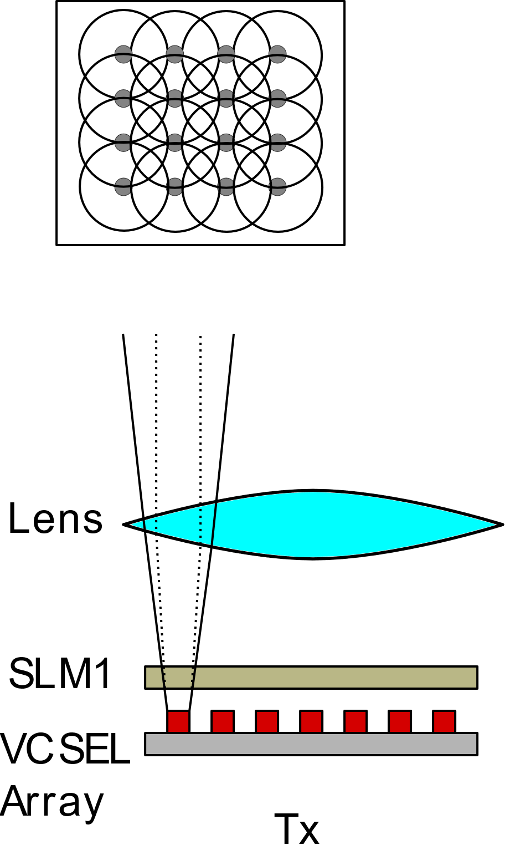
본 발명의 효과
특허출원 하고자 하는 발명의 효과 | [종래기술과 차별화되는 효과를 실험자료와 함께 설명하고, 필요시 별도 페이지에서 설명 가능] [차별화된 효과를 나타내는 구성을 기재하고, 해당 구성에 의한 효과를 기술] [발명의 차별화 element와 관련된 효과(최소2가지 이상) 및 전체 구성의 유기적 구성에 따른 예상 효과 모두 기재요]
발명의 차별화 element
효과
기존 Banff는 물리적인 배치에 차이를 둠으로서 flood조사광과 dot조사광을 조성하였기에 두 개의 VCSEL array와 제조 및 조립공차의 영향이 컸음.
반면 본 발명은 단일 VCSEL array를 사용하고 전기적으로 제어하는 SLM을 사용하였기에 조립 공정이 단순화 되고 소형화 역시 달성할 수 있음.
더 나아가 제조과정상 발생한 공차를 SLM에 반영하여 보정할 수 있음.
Element 1.
1.
2.
Element 2.
1.
2.
Element 1+2.
(가능할 경우)
1.
2.
- 3 -

